Slide 1

Primera Sesión
La Presión de las Pruebas
Santiago 1:1-4

Slide 2
Versículos Clave- 1 Pedro 4:12-13
“Amados, no os sorprendais del fuego de prueba que os ha sobrevenido, como si cosa extraña os aconteciese, sino gozaos por cuanto sois participantes de los padecimientos de Cristo, para que también en la revelación de su gloria os gocéis con gran alegría.”

Slide 3
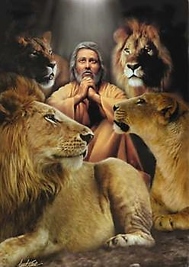
Verdad Central
Una confianza gozosa en Dios nos ayudará a atravesar cualquier prueba.

Slide 4

Santiago 1:1-2

Slide 5
Santiago 1:1-2
  “Santiago, siervo de Dios y del Señor Jesucristo, a las doce tribus que están en la dispersión: Salud. Hermanos míos, tened por sumo gozo cuando halléis en diversas pruebas,”

Slide 6
Santiago 1:1-2
  ¿Quién era Santiago?
  Era uno de los hermanos biológicos de Jesucristo
        Mt 13:55; Gál 1:19
  No creyó en Jesús durante su ministerio terrenal
        Jn 7:3-5
  Jesús se le apareció después de su resurrección
        1 Co 15:17
  Era líder de la iglesia de Jerusalén
        Hch 15:13-21

Slide 7
Santiago 1:1-2
  Jesucristo no dejó ejemplo de sufrimiento
  ¿Cuáles eran las presiones que sufrían Santiago y sus hermanos en la fe?
        Persecución (Hch 6:8-8:4; 9:1-2)
        Pobreza (1:9)
        Opresión y maltrato de los ricos (2:6)
        Enfermedad (5:14)

Slide 8
Santiago 1:1-2
  Ejemplos de gozo en medio de las pruebas:
  El apóstol Pablo se regocijaba estando en la cárcel
        Fil 1:14-18; 2:17-18
  El apóstol Pablo se regocijaba en sus padecimientos
        Col 1:24
  Los nuevos creyentes de Tesalónica recibieron el evangelio con gozo, aunque sufrieron mucho por hacerlo
        1 Tes 1:6

Slide 9
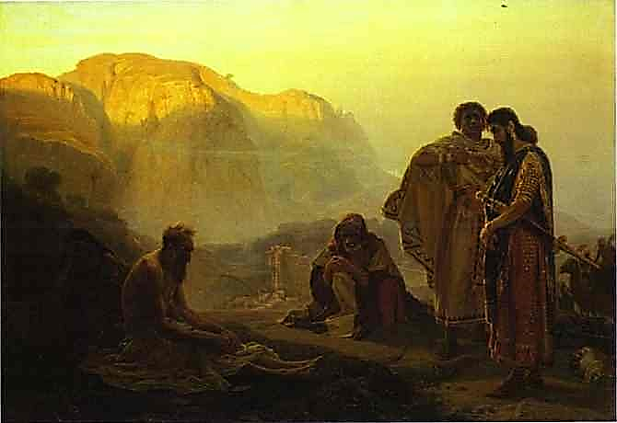
Santiago 1:3

Slide 10
Santiago 1:3
  “sabiendo que la prueba de vuestra fe produce paciencia.”

Slide 11
Santiago 1:3
  Dios usa las dificultades para purificarnos, de acuerdo a las metas que tiene para nosotros
        Rom 8:28-30
  Pablo pasó una gran prueba de enfermedad, y Dios le reveló que era para que no dependiera de sí mismo, sino de Dios, que hasta puede resucitar a los muertos.
        2 Co 1:8-10

Slide 12
Santiago 1:3
  Dios nos da esperanza en medio de la prueba
        Is 41:10
  Después de esta vida hay algo más
        1 Co 15:54
  La clave es la fe
        Hch 4:3, 17-31
  Tenemos que perseverar hasta el final
        Mt 24:13

Slide 13
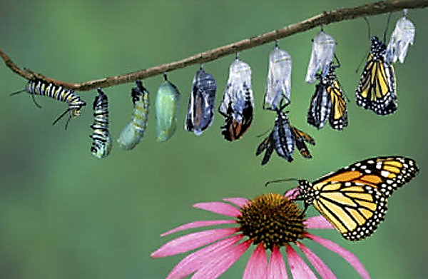
Santiago 1:4

Slide 14
Santiago 1:4
  “Mas tenga la paciencia su obra completa, para que seáis perfectos y cabales, sin que os falte cosa alguna.”

Slide 15
Santiago 1:4
  La palabra “completa” se refiere a una plenitud y perfección final en la era por venir
        1 Co 13:10
  Dios nos perfeccionará al final
        Fil 1:6; 3:14-21

Slide 16
Aplicaciones para la vida
  A todos nos vienen pruebas. Aunque no podamos cambiarlas, sí podemos cambiar la forma en que las vemos. Dios usa la presión de las pruebas para moldearnos a Su imagen. Veamos las pruebas como Dios las ve: una oportunidad para crecer en dependencia de Él.

Slide 17
Nehemías 8:10c
  “… no os entristezcáis, porque el gozo de Jehová es vuestra fuerza.”

